Slide 1


Slide 2
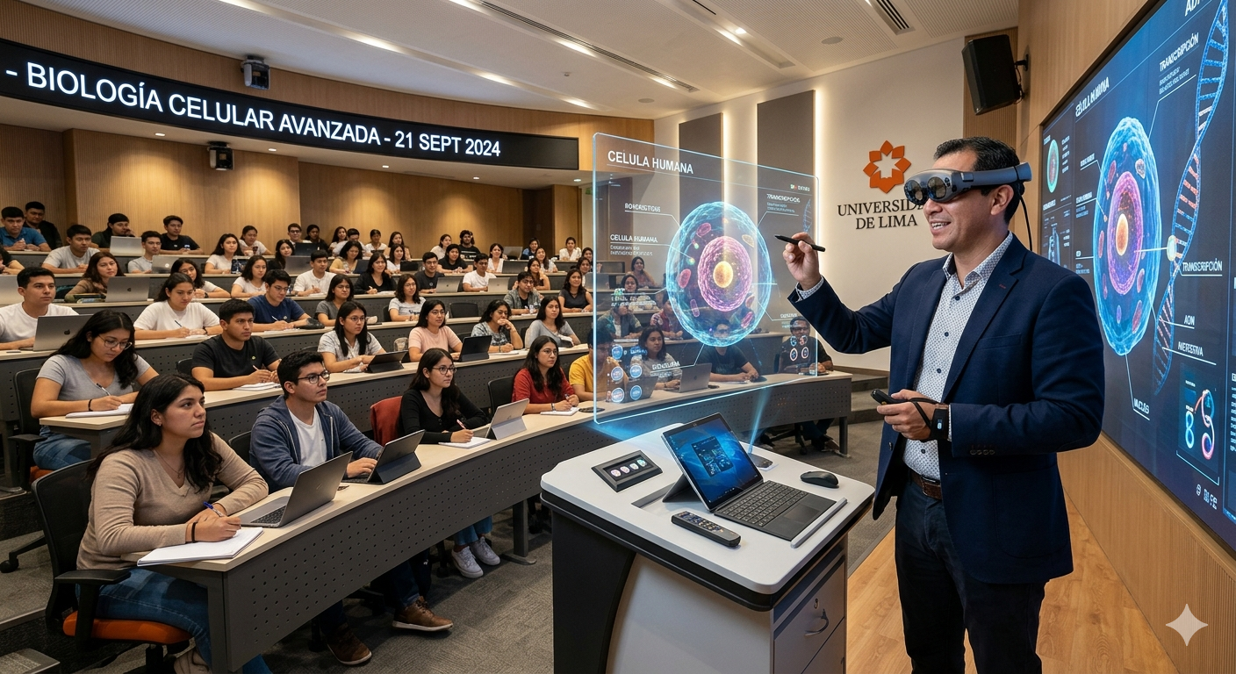
Funciones del PIP

Slide 3

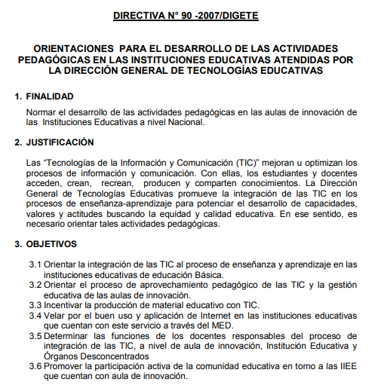

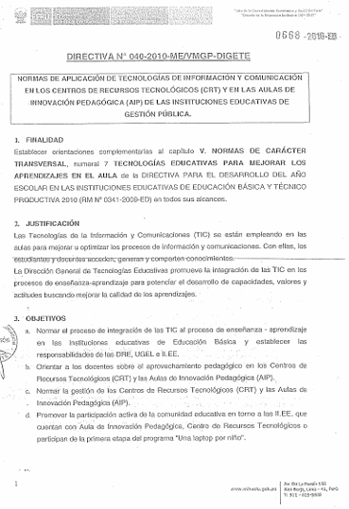


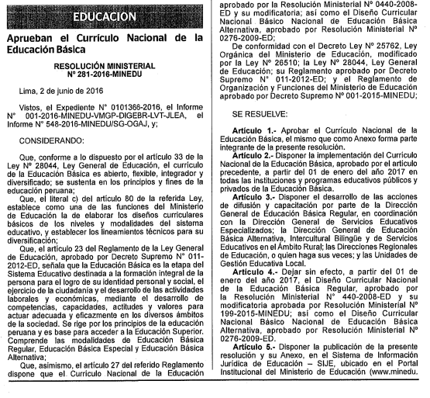
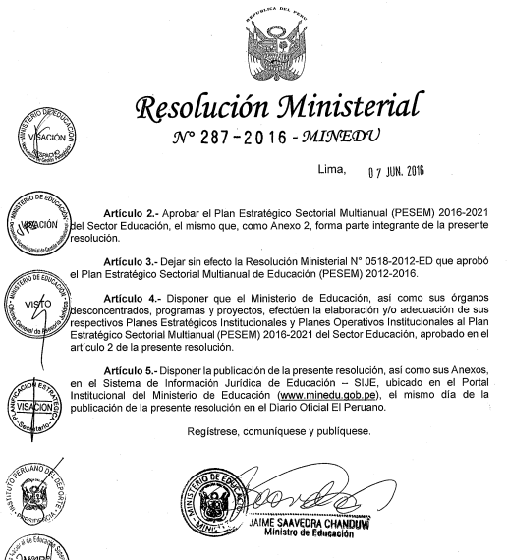
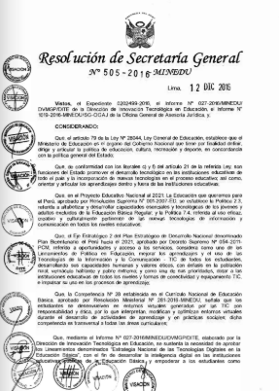
NORMAS
Competencia 28

Slide 4

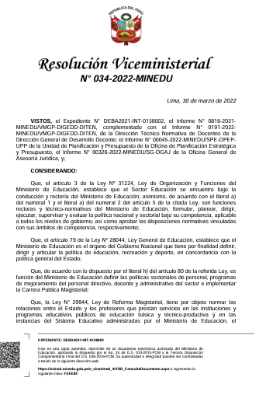
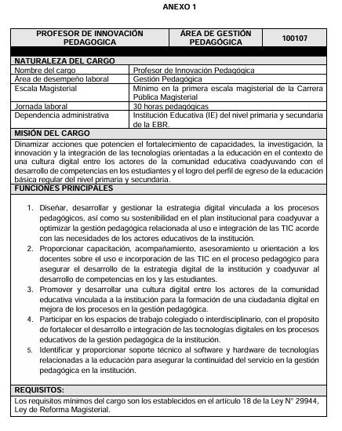
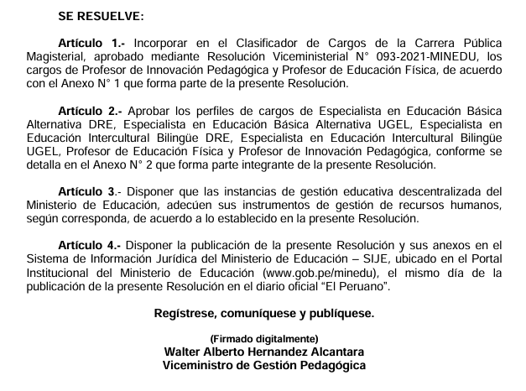
Normas

Slide 5

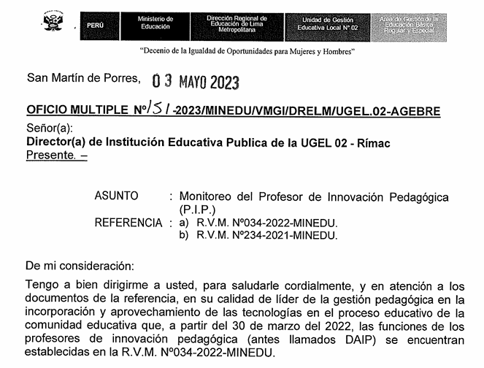
Documento de Monitoreo del PIP

Slide 6

Diseñar, desarrollar y gestionar la estrategia digital vinculada a los procesos pedagógicos, así como su sostenibilidad en el plan institucional para coadyuvar a optimizar la gestión pedagógica relacionada al uso e integración de las TIC acorde a las necesidades de los actores educativos de la institución.

Slide 7

Proporcionar capacitación, acompañamiento, asesoramiento u orientación a los docentes sobre el uso e incorporación de las TIC en el proceso pedagógico para asegurar el desarrollo de la estrategia digital de la institución y coadyuvar al desarrollo de competencias en los estudiantes.

Slide 8

Promover y desarrollar una cultura digital entre los actores de la comunidad educativa vinculada a la institución, para la formación de una ciudadanía digital, en mejora de los procesos en la gestión pedagógica.

Slide 9

Participar en los espacios de trabajo colegiado o interdisciplinario, con el propósito de fortalecer el desarrollo e integración de las tecnologías digitales en los procesos educativos de la gestión pedagógica de la institución.

Slide 10

Identificar y proporcionar soporte técnico al software y hardware de tecnologías, relacionadas a la educación, para asegurar la continuidad del servicio en la gestión pedagógica de la institución.

Slide 11

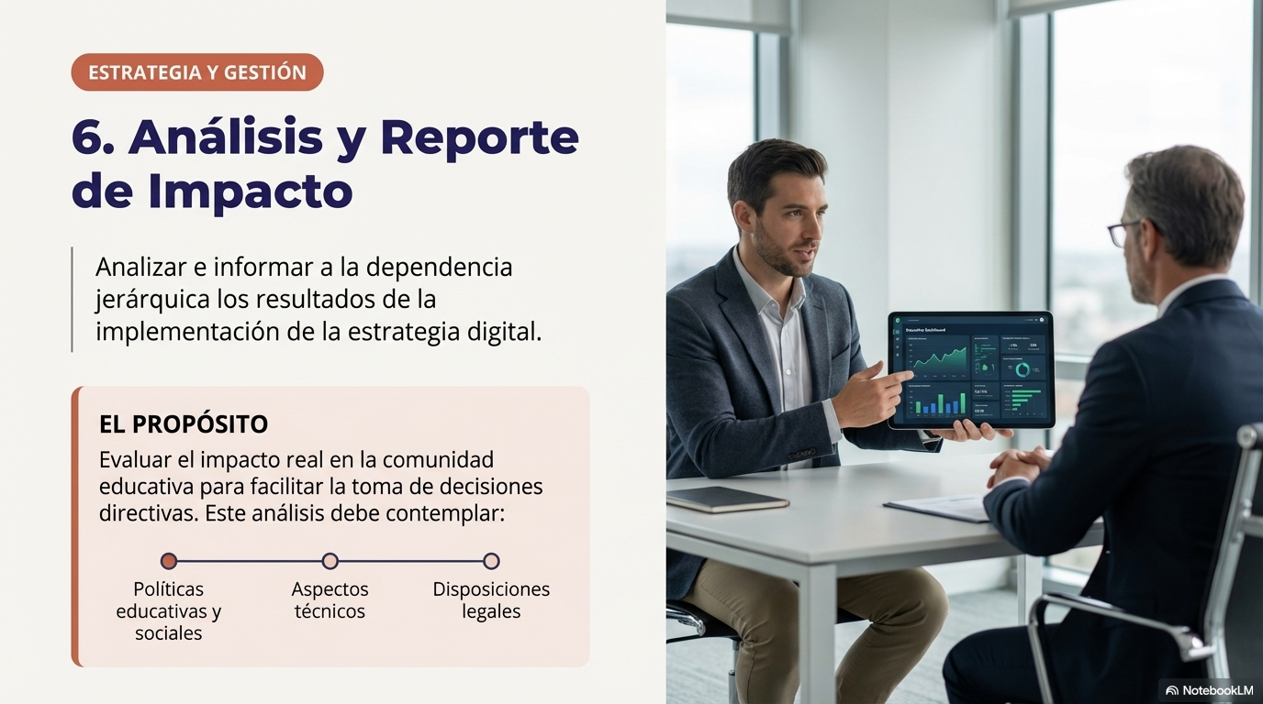
Identifica, promueve e implementa nuevos productos o servicios relacionados con tecnología orientada a la educación en el proceso pedagógico para cubrir las necesidades de los actores educativos de la institución.

Slide 12
7. Analiza e informa.
Analiza e informa a la dependencia jerárquica los resultados de la implementación de la estrategia digital para evaluar el impacto en la comunidad educativa (incluyendo políticas educativas y sociales, aspectos técnicos, disposiciones regulatorias y legales)

Slide 13

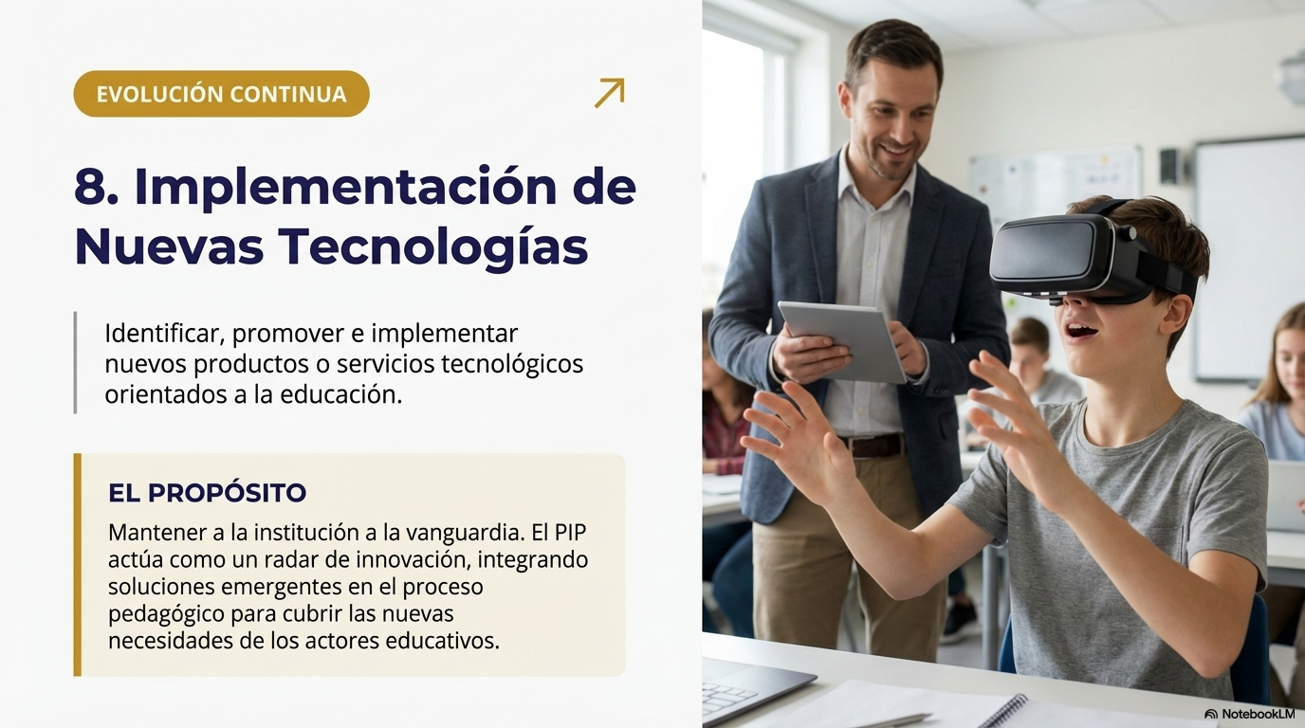
8. Diagnostica y proporciona soporte.
Diagnóstica y proporciona soporte técnico a problemas en la red de comunicaciones digitales para determinar la carga de red y las estadísticas de rendimiento del modelo y asegurar la continuidad del servicio en la gestión pedagógica en la institución.

Slide 14
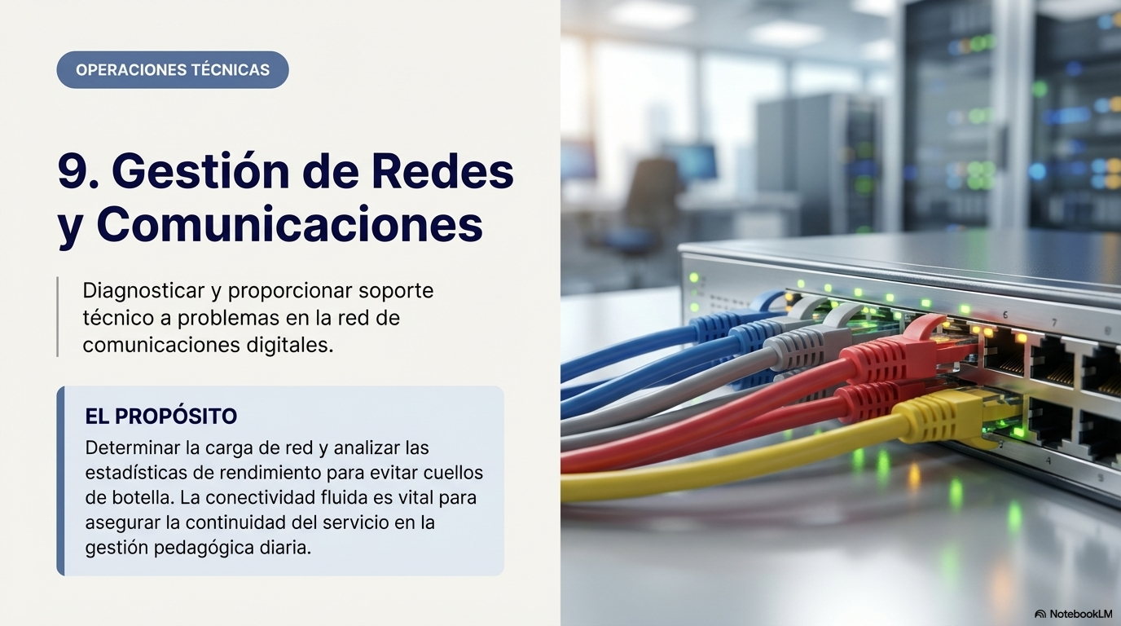

9. Medir el nivel de implementación de la estrategia digital.
Aplica métodos y herramientas estándar con un conjunto de indicadores de rendimiento relevantes (como la accesibilidad, tiempo de respuesta, disponibilidad, seguridad, integración, entre otros) para medir el nivel de implementación de la estrategia digital en la institución.

Slide 15
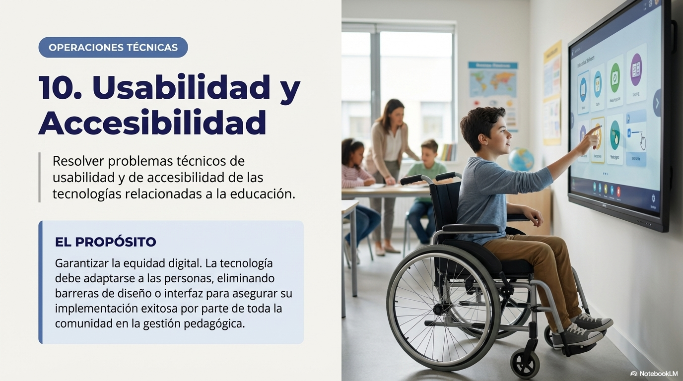
Resolver problemas técnicos de usabilidad y de accesibilidad de las tecnologías relacionadas a la educación para garantizar su implementación en la gestión pedagógica en la institución.

Slide 16
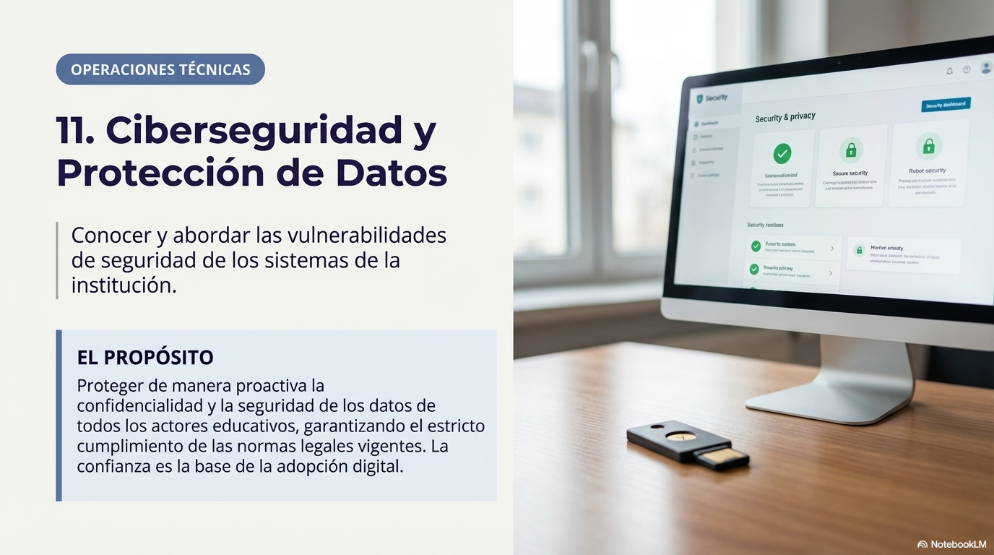
Conocer y abordar las vulnerabilidades de seguridad conocidas para proteger proactivamente la confidencialidad y la seguridad de los datos de los actores educativos de la institución en cumplimiento de las normas legales.

Slide 17
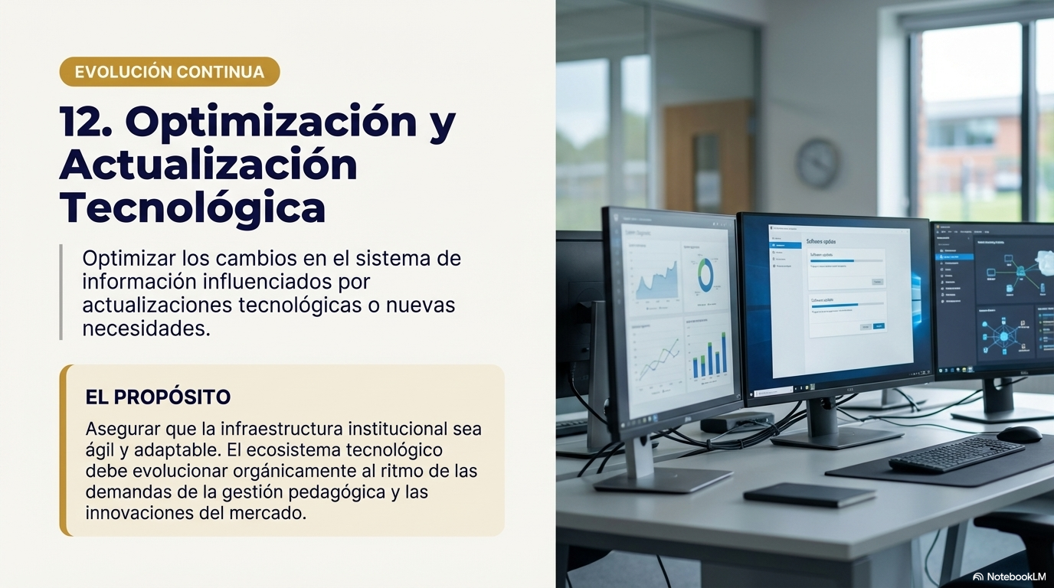
Optimizar los cambios en el sistema de Información influenciados por actualizaciones tecnológicas o necesidades de los actores educativos en la gestión pedagógica de la institución.

Slide 18
